Slide 1


Thứ sáu ngày 29 tháng 3 năm 2024
CHÀO MỪNG QUÝ THẦY CÔ VÀ CÁC EM ĐẾN VỚI CHUYÊN ĐỀ TỔ KHỐI 4+5
GV thực hiện: Hoàng Thị Viện

Slide 2


Slide 3
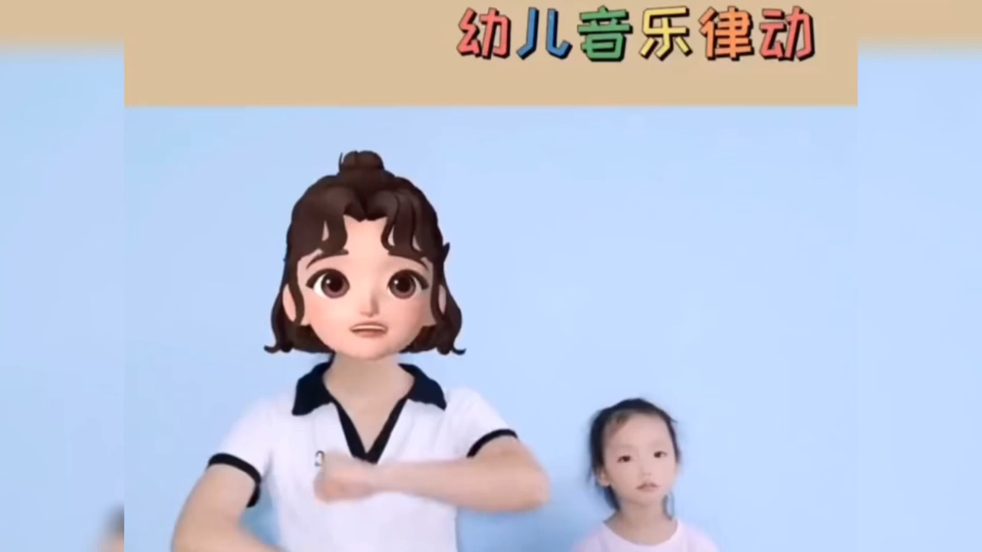

Slide 4

Sinh hoạt lớp
Sinh hoạt chủ đề:
Uống nước nhớ nguồn

Slide 5







Slide 6


Phần làm việc của ban cán sự lớp
Các tổ trưởng báo cáo kết quả hoạt động trong tuần của tổ
Lớp trưởng báo cáo kết quả học tập của lớp trong tuần

Slide 7


Ưu điểm:
Tồn tại:

Slide 8










Phương hướng
hoạt động tuần tới

Slide 9



Slide 10
Phương hướng
hoạt động tuần tới
-Nề nếp:
+ Đi học đầy đủ,Trang phục đúng quy định của nhà trường.
-Học tập:
+ Học bài và làm bài tập đầy đủ trước khi đến lớp.Lắng nghe cô giáo giảng bài.
-Tham gia đầy đủ phong trào của Đội và trường đưa ra.
- Không nói chuyện, làm việc riêng trong giờ học.

Slide 11


Slide 12

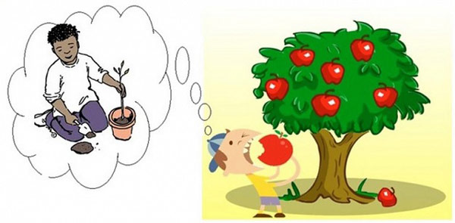

Đây là câu tục ngữ nào?
Đáp án: Ăn quả nhớ kẻ trồng cây

Slide 13

Theo em, ý nghĩa của câu tục ngữ này là gì?
=> Câu tục ngữ muốn nói rằng khi được hưởng thụ những hoa thơm, trái ngọt cần nhớ tới người đã vun trồng, chăm sóc. Từ đó, là lời nhắc nhở con người phải có lòng biết ơn.

Slide 14
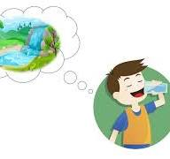
Đây là câu tục ngữ nào?
Đáp án:Uống nước nhớ nguồn

Slide 15
Theo em, ý nghĩa của câu tục ngữ này là gì?
=> Hưởng những thành quả, thành tựu mà người khác tạo ra chính là nhớ tới những người đã tạo ra thành quả đó.

Slide 16


Chủ đề tuần :
Uống nước nhớ nguồn

Slide 17

Hoạt động 3
Chia sẻ thông tin về gia đình thương binh, liệt sĩ và người có công với cách mạng mình tìm hiểu

Slide 18

HS trình bày kết quả thu thập thông tin về gia đình thương binh, liệt sĩ hoặc gia đình có công với cách mạng ở địa phương:
Cách thức lấy thông tin.
Họ tên:
Ngày tháng năm sinh:
Chỗ ở:
Một số thông tin về gia đình:

Slide 19




Slide 20
Kết luận:
Tại địa phương của chúng mình có rất nhiều gia đình thương binh, liệt sĩ người có công với cách mạng như:...Lòng biết ơn không chỉ thông qua lời nói mà còn cần được thể hiện bằng những hành động cụ thể và thiết thực.

Slide 21
Hoạt động 4.
Lập kế hoạch thực hiện hoạt động đền ơn đáp nghĩa và giáo dục truyền thống ở địa phương.

Slide 22
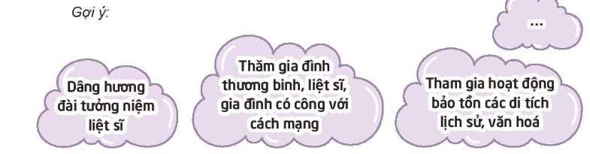
Đề xuất các hoạt động đền ơn đáp nghĩa và giáo dục truyền thống ở địa phương cùng cộng đồng

Slide 23
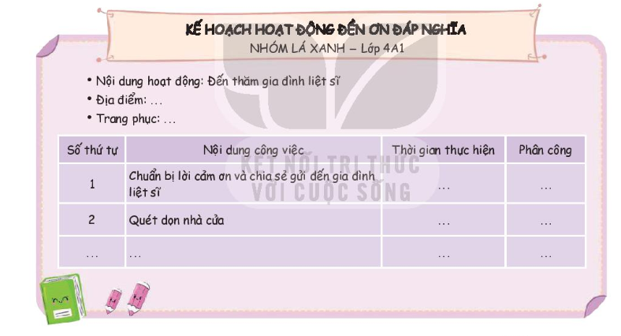
Lựa chọn một hoạt động để lập kế hoạch cụ thể

Slide 25
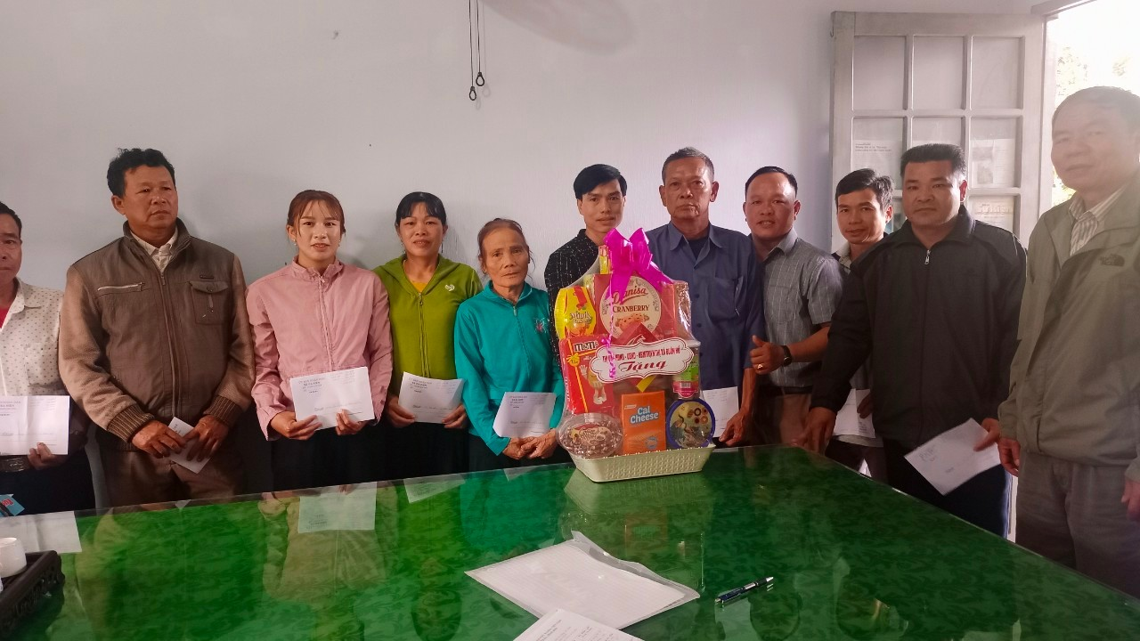

Slide 26
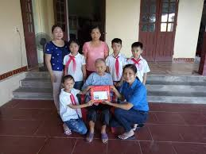
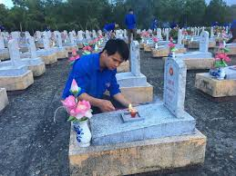

Slide 27
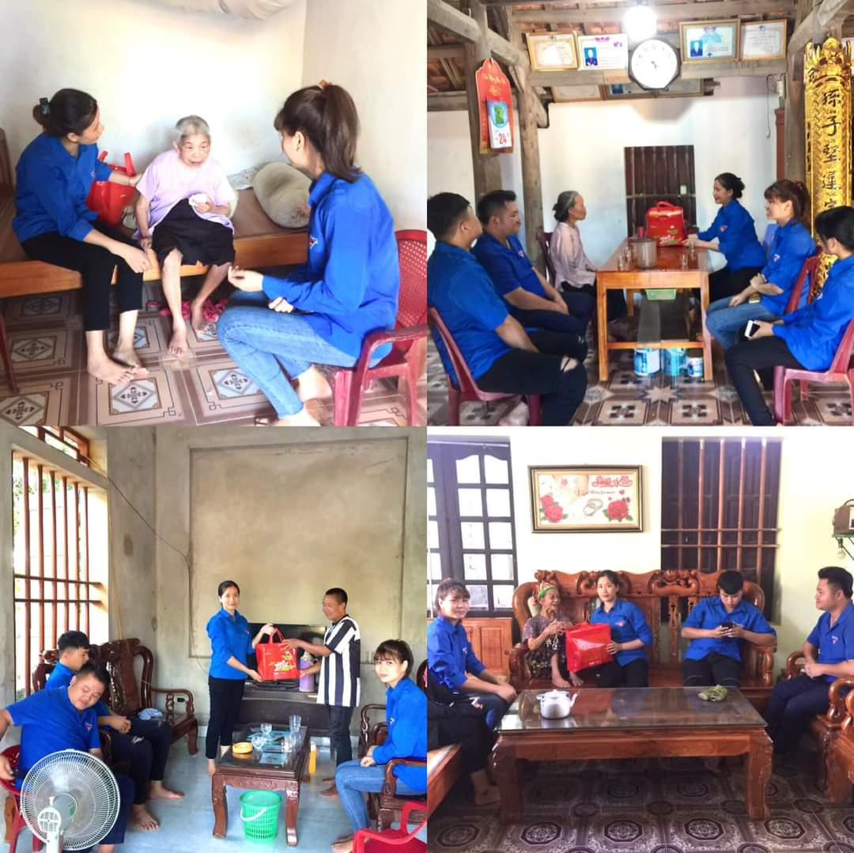

Slide 28




- Em có suy nghĩ gì về gia đình thương binh,liệt sĩ?
- Chúng ta cần phải làm gì để thể hiện lòng biết ơn đối với gia đình thương binh,liệt sĩ?

Slide 29
Về nhà cùng với người thân và bạn bè:
Thực hiện kế hoạch đền ơn đáp nghĩa.

Slide 30





